Slide 1
Из опыта работы МБОУ «Новоромановская СОШ» по реализации антирисковой программы «Низкая учебная мотивация обучающихся» в рамках проекта «500+»
Директор МБОУ «Новоромановская СОШ» Лаптева Т.Ф.

Slide 2
О школе
МБОУ «Новоромановская СОШ»расположена в сельской местности, в 9 км от города Мглина.
В настоящее время в школе обучается 62 учащихся и 6 воспитанников ГКП: в 1-4 классах-26 учащихся, в 5-9 классах-30 учащихся, в 10-11классах-6 учащихся.
В школе работают 13 педагогов, из них 2 педагога имеют высшую категорию, 11педагогов –первую квалификационную категорию.
Имеют звание «Почетный работник общего образования РФ» -2 педагога, «Отличник образования»-2 педагога, 1 педагог награжден почетной грамотой Министерства образования.
Педагогический коллектив сплоченный, творческий, готовый к переменам для повышения образовательных результатов.

Slide 3
Самодиагностика МБОУ «Новоромановская СОШ»
На основании проведенной аналитической работы :
-анкетирования учащихся 1-11 классов «Модифицированный вариант анкеты школьной мотивации Н.Г.Лускановой»;
-проведен анализ по результатам ВПР 2021г;
- анализ итогов качества успеваемости за 2019-2020 и 2020-2021 гг;
-анализ результатов итоговой аттестации (ГИА) в 9 и 11 классах за 2020-2021 учебный год;
-анкеты для родителей «Выявление уровня заинтересованности родителей учебным процессом ребенка в школе».

Slide 4
Анализ анкет школьной мотивации Н.Г.Лускановой февраль 2022г
класс | Уровень мотивации
 | 1.высокий уровень | 2.Хорошая мотивация | 3.Мало привлекает учебный процесс | 4.Низкая мотивация | 5.Негативное отношение к школе
1 | 2 | 2 | 0 | 1 | 0
2 | 3 | 0 | 0 | 4 | 0
3 | 2 | 1 | 1 | 0 | 0
4 | 0 | 2 | 2 | 2 | 0
5 | 0 | 1 | 2 | 1 | 0
6 | 0 | 2 | 4 | 2 | 0
7 | 0 | 0 | 2 | 1 | 0
8 | 0 | 2 | 2 | 0 | 1
9 | 0 | 0 | 4 | 5 | 0
10 | 1 | 0 | 0 | 0 | 0
11 | 1 | 0 | 0 | 0 | 0
Всего | 9 | 10 | 17 | 16 | 1
% учащихся | 17 | 19 | 32 | 30 | 2

Slide 5
Факторы рисков
1. Низкая учебная мотивация учащихся.
2. Низкий уровень вовлеченности родителей.

Slide 6
Нормативное обеспечение
В течение февраля- марта 2022г рабочей группой МБОУ «Новоромановская СОШ» были разработаны и утверждены на педагогическом совете (24 марта 2022г) концептуальные документы:
-концепция развития на 2022-2024г ;
- среднесрочная программа развития;
-программа антирисковых мер по направлению «Низкая учебная мотивация обучающихся»;
-программа антирисковых мер по направлению «Низкий уровень вовлеченности родителей».
В школе приказом№24 от 24.03.2022г был утвержден состав рабочей группы по реализации проекта под руководством куратора.

Slide 7
Цель:
Повышение доли обучающихся 4 класса и основной школы с высокой мотивацией к обучению на 9% за счет активизации внеурочной деятельности и профориентации.

Slide 8
Задачи:
1.Повысить познавательный интерес к обучению через организацию проектной и исследовательской деятельности.
2.Активизировать участие учителей, учеников в муниципальных, региональных и Всероссийских конкурсах, олимпиадах, проектах, акциях.
3.Обеспечить 100% охват обучающихся 8-11классов мероприятиями, направленными на самоопределение и профориентацию.
4. Повысить мотивацию обучающихся через занятия внеурочной деятельностью на базе Центра образования «Точка роста».

Slide 9
Проведение индивидуальных консультаций с обучающимися по результатам контрольных работ

Slide 10
Контроль качества выполнения домашних заданий обучающимися с низкой учебной мотивацией
1. Посещение уроков администрацией школы.
2.Индивидуальные беседы с учителями и родителями.
3. Индивидуальные и групповые дополнительные занятия во внеурочное время.
4. Контроль родителей за выполнением домашних заданий ребенка.
5. Развитие интереса к предмету, используя платформу «Учу.ру», « Я-класс».
6. Дифференцированные задания на уроках.

Slide 11
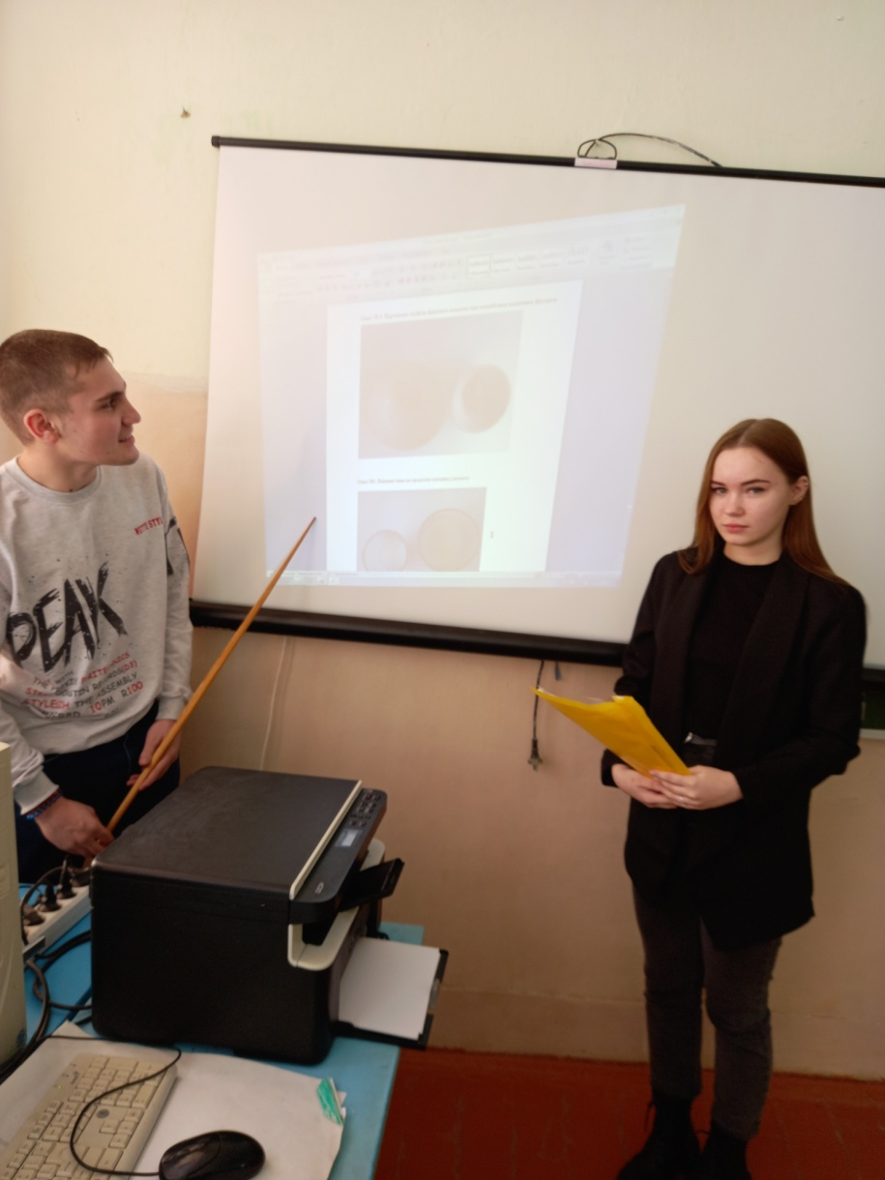
Май 2022г Защита проектов на школьной конференции

Slide 12
Участие в олимпиадах на платформах «Учу.ру», «Я-класс», конкурсах, проектах, акциях.
За период с апреля по декабрь 2022г активизировалась работа по участию учителей и учеников в олимпиадах на платформе «Учу. ру », «Я- класс»
и т.д.
В олимпиаде на платформе «Сириус» приняло участие :
По биологии -17 учащихся, по математике-15 учащихся, по физике -11учеников, по астрономии -2 ученика, по информатике – 6 учеников, по химии -4 ученика.
На платформе «Учу. Ру » приняли участие в марафоне «Навстречу знаниям»(Лосева А.-1 место),в марафоне «Космическое приключение» (Лосева А.-2 место), в марафоне «Волшебная осень» (Деркач Е., Нырикова Д.-3 место).
В международной олимпиаде «Сила разума» Лосева А. награждена дипломом за 3 место, во Всероссийкой олимпиаде «Хочу все знать» Каптурова Виктория заняла 1 место, в международной олимпиаде по русскому языку для 10класса –Черкасов Р занял 1 место. Во всероссийской онлайн –олимпиаде по математике участвовало 11учащихся, среди которых имеют дипломы победителя 2 ученика, похвальные грамоты-4 ученика, сертификаты-5 учащихся.
В Марафоне «Волшебная осень приняло участие 22 ученика. В марафоне «Эра роботов» приняло 19 учащихся.
80% учащихся приняли участие в «Культурном марафоне».

Slide 13
Участие в акциях и конкурсах
В районном легкоатлетическом кроссе Каптурова Виктория заняла 1 место, Пинчуков Александр -2 место. В областном легкоатлетическом кроссе Каптурова Виктория финишировала второй в своем забеге.
В районном конкурсе «Ратные страницы истории Отечества» Лосева А. и Нырикова Д. заняли первое место.

Slide 15
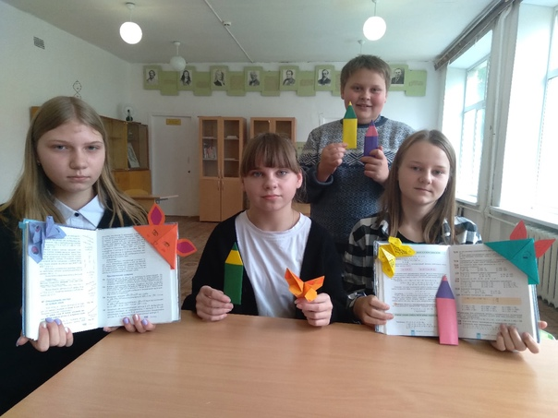
В школе прошли акции, в которых ребята приняли активное участие
Акция «На страницах любимых книг», «Добрые крышечки»

Slide 16
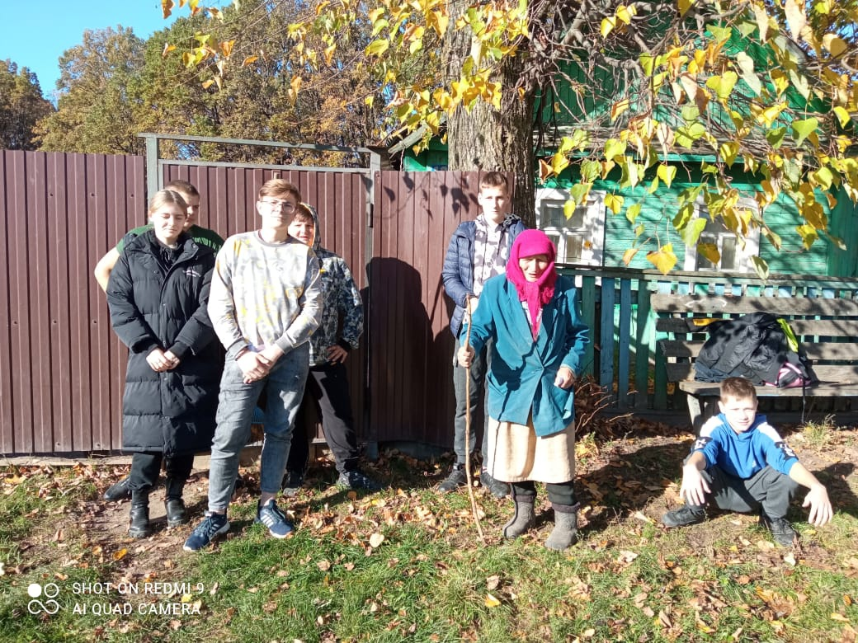
Акция «Неделя добра», «Спасибо за заботу»

Slide 17
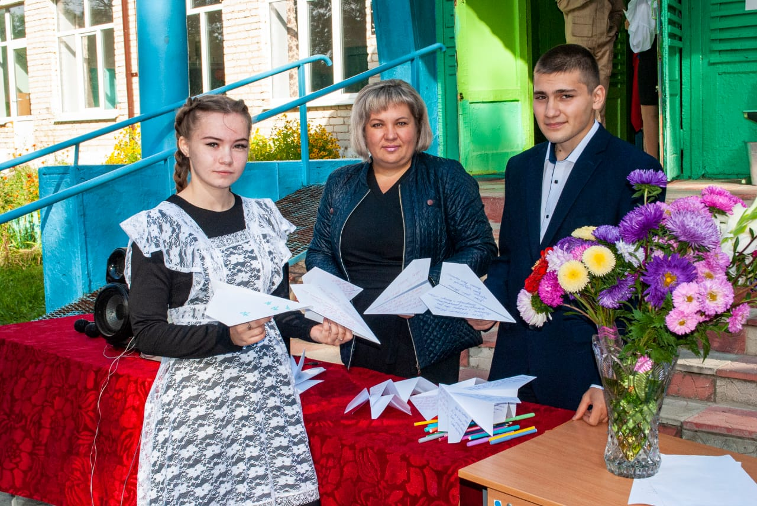
Акция «Письма добра», «Самолетик»

Slide 18
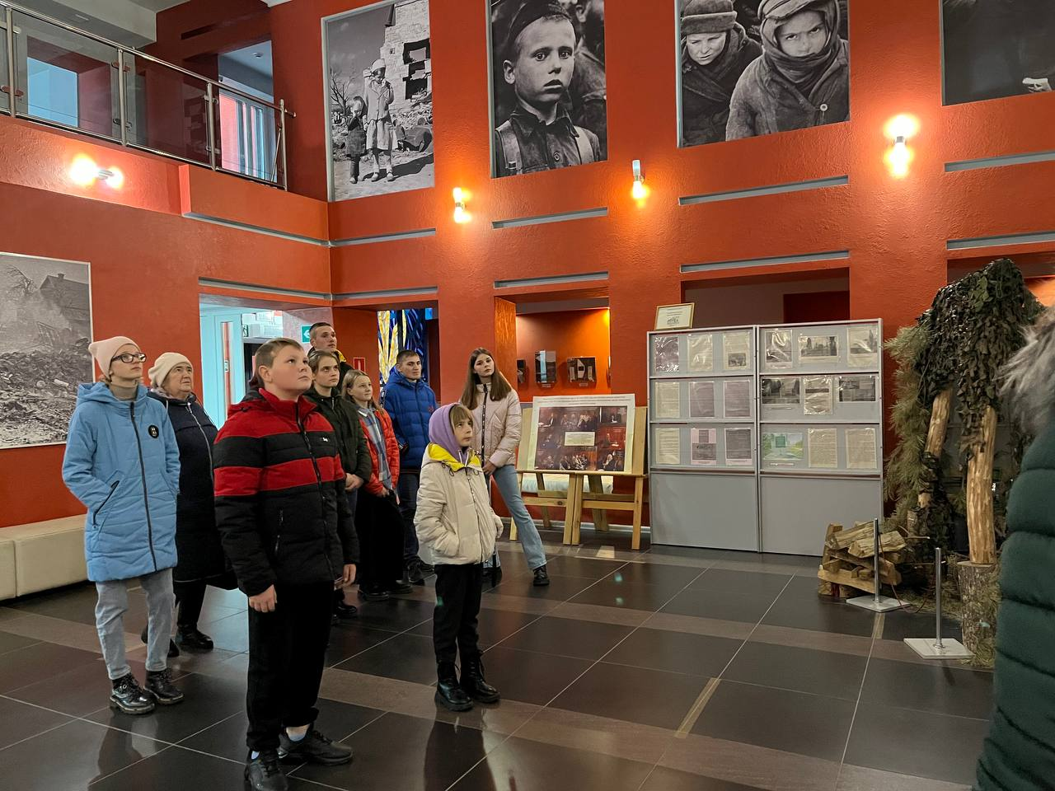
Экскурсия в мемориальный комплекс «Хацунь»

Slide 19
Экскурсия в литературно-мемориальный музей А.К.Толстого

Slide 20
Профориентационная работа
1. Беседы «Все работы хороши-выбирай на вкус», «Знакомство с профессиями родителей».
Посещение ярмарки рабочих мест ,экскурсии на предприятия, день открытых дверей в учебные заведения.
Классные часы «Кем быть?», «Выбери себе профессию».
Экскурсия в школьный музей.

Slide 21
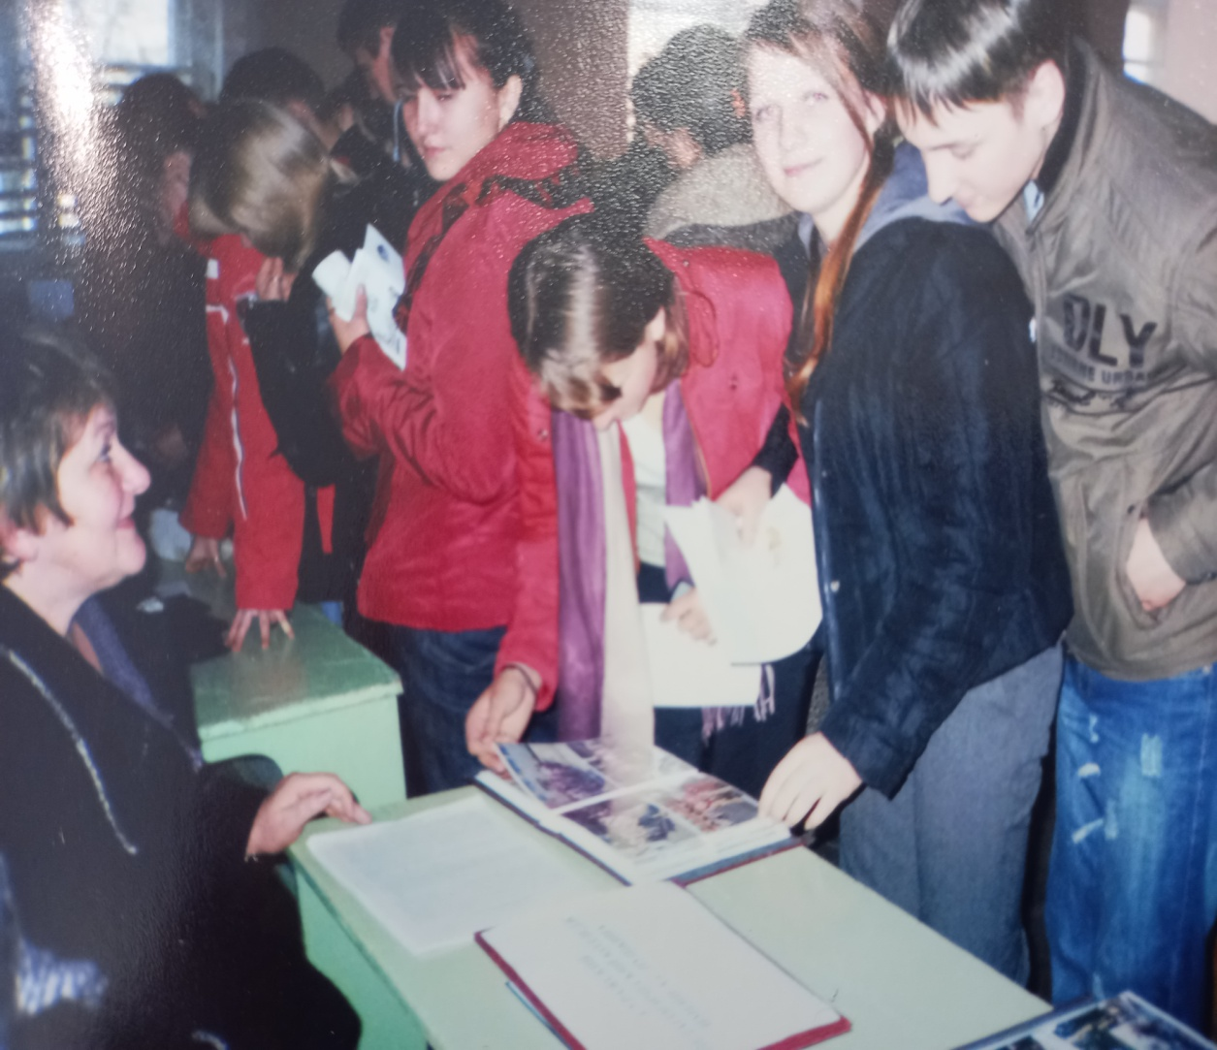
Экскурсия в музей Ярмарка рабочих мест

Slide 22
Экскурсия в Новоромановский ФАП, в отделение связи с.Новая Романовка

Slide 24
Повышение мотивации через занятия внеурочной деятельности на базе Центра образования «Точка роста»
1. Проведение опытов в лабораториях центра «Точка роста» для создания проектов.
2. Сборка макетов, роботов.

Slide 25
Физическая лаборатория

Slide 26
Активизировалась работа учащихся по созданию проектов в первом полугодии 2022-23г по сравнению со вторым полугодием 2021-22учебного года с пяти проектов до 14проектов.
Учащиеся школы работают над проектами: «Добавки, красители и консерванты в пищевых продуктах» (11кл), «Заповедные места Брянщины»(7 кл),«Герои–ликвидаторы последствий Чернобыльской катастрофы Мглинского района»,«История развития пожарного транспорта в России»(10класс), «Экологическая обстановка в Брянской области» (6 класс), «Сила в наших руках»(7кл. Азаров Иван), «Нужна ли Земле атмосфера?»(7кл Гришина Анастасия), «Тайны давления» (7 кл. Шелуха Артем), 2Прикладные задачи геометрии» (6кл Лазарева Елизавета), «Принцип Дирихле» (5кл Зубрицкий Илья), «Геометрические головоломки» ( 5кл. Зубрицкий Кирилл), «Круги Эйлера» (5кл. Колесникова Кира), «Пифагор и его теорема» (8кл. Лосева Александра), «Задачи на смеси, сплавы в жизни человека»(10кл Пинчуков Александр, Каптурова Виктория).

Slide 27
Сравнительный анализ качества знаний по предметам (учащиеся, которые работают над проектами) за 2021-2022уч.год и первую четверть 2022-2023 уч. год:
№ | Предметы | Качество знаний за 2021-2022уч.год | Качество знаний за 1 четверть 2022-2023уч.г
1 | Физика | 78% | 80%
2 | Математика | 70% | 72%
3 | Биология | 80% | 81%
4 | Химия | 65% | 67%
5 | География | 75% | 78%
6 | ОБЖ | 68% | 73%

Slide 28
Вывод:
результатами работы первого полугодия 2022-23 учебного года является то, что обучающиеся активнее стали участвовать в конкурсах, олимпиадах, учебно-исследовательских проектах, творческих мероприятиях.
Качество знаний по предметам, где учащиеся выполняют проекты, увеличилось от 2 до 5 %.
Уровень занятости учащихся дополнительными программами Центра «Точка роста» увеличился с 15 учащихся до 35 учащихся.

Slide 29
Диагностика 5 декабря 2022г
класс | Уровень мотивации
 | 1 .высокий уровень | 2.хорошая мотивация | 3.Мало привлекает учебный процесс | 4.Низкая мотивация | 5.Негативное отношение к школе
1 | 4 | 4 | 2 | 0 | 0
2 | 2 | 1 | 0 | 1 | 0
3 | 2 | 3 | 1 | 1 | 0
4 | 2 | 1 | 2 | 0 | 0
5 | 1 | 3 | 3 | 0 | 0
6 | 1 | 2 | 1 | 0 | 0
7 | 2 | 5 | 0 | 1 | 0
8 | 1 | 1 | 0 | 0 | 0
9 | 1 | 2 | 1 | 1 | 0
10 | 2 | 2 | 0 | 0 | 0
11 | 1 | 1 | 0 | 0 | 0
Итого учащихся | 19 | 25 | 10 | 4 | 0
% | 33 | 43 | 17 | 7 | 0

Slide 30
Результат:
По результатам диагностики 5декабря 2022г учеников с высоким уровнем и хорошей мотивацией увеличилось на 9 %.

Slide 31
Результаты реализации антирисковой программы «Низкая учебная мотивация обучающихся»
1. Познавательный интерес к обучению через организацию проектной и исследовательской деятельности повысился.
2. Активизировалось участие учителей и учеников в различных конкурсах, проектах, олимпиадах, акциях.
3.Все обучающие 8-11 классов участвуют в мероприятиях по профориентации.
4. В центре «Точка роста» уровень занятости учащихся увеличился с 15 учащихся до 35 учащихся.

